Slide 1
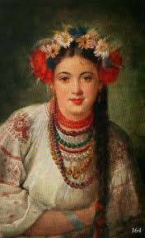
Особливості українського народного костюма:
Наддніпрянщина

Slide 2
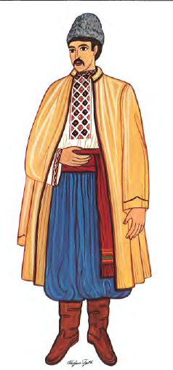
Чоловік у зразковому одязі.
Сорочка з вишитою манишкою і
відкритим рукавом; шаровари сині
матові з вовняної тканини; широкий
червоний пояс зав’язаний збоку; свита
з брунатної вовняної тканини,
обведена чорним шнуром; шапка з
сивого смушку; темночервоні
сап’янці.

Slide 3
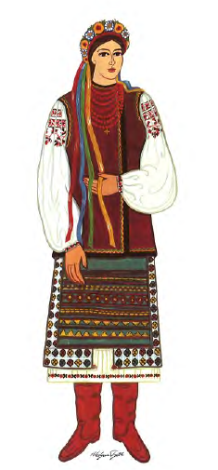
Дівчина у зразковому одязі.
Сорочка вишита (узір з Київщини),
ткана плахта і фартушок; керсетка,
обведена чорним оксамитом; вінок
середньої величини зі стрічками;
намисто - добрі коралі, низка за
низкою.

Slide 4
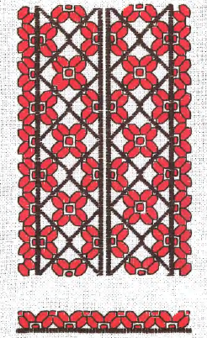
Наддніпрянщина.
Узір для чоловічої сорочки. Манишка,
ковнір і манжети вишиті настилом з
обкидкою та хрестиками.

Slide 5
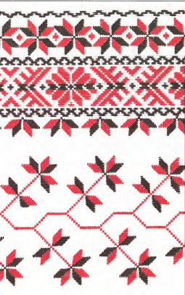
Наддніпрянщина.
Узір на рукави жіночої сорочки.
Занизування, настил та хрестикові
стібки.

Slide 6
Жіноче вбрання

Slide 7
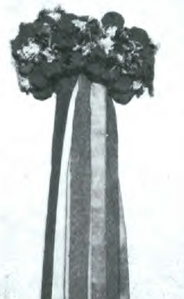
Зачіска й убір голови
Звичайно дівчата заплітали
волосся в одну косу і спускали її на спину.
У свята й неділі заплітали
дві коси, часом закладали їх довколаголови.
До роботи дівчата
пов’язували голову хустиною
доморобною або фабричною.
Доморобна була з тонкого білого полотна з гарно викінченими краями та вишивкою в одному
куті. Зав’язували хустку
,,з дашком”
щоб захистити обличчя від
сонця.

Slide 8
Намисто
Найчастіше носили червоні коралі, різані або точені.
Кількість разків коралів визначала маєтне становище. Вони були родинний скарб і переходили з покоління в покоління.
Дівчата кожен разок намиста зав’язували ззаду кольоровою стрічкою, кінці якої спускались
уздовж спини.
До кожного разканамиста дочіплювали дукачі й
образки. А коли їх не стало, вживали якунебудь монету, доробивши вушко. До роботи того
намиста не носили, лишень два-три разки імітації.

Slide 9
Сорочка
Українська сорочка постала в давнину. На думку етнографа Федора Вовка, вона була зформована вже за княжих часів, а може й раніше.
Виразна її прикмета— білість, хоча справді
білою може бути тільки льняна сорочка, а конопляна завжди маєлегкий сіруватий відтінок.
В нашій усній словесності про сорочку є багато казок, приказок,пісень.
У кожній частині України постали зразки, що різнилися
частинно кроєм, композицією, кольорами і стібками вишивки.
Можна сказати, що сорочка віддзеркалила найкращі мистецькі здібності української жінки.
Вишиття сорочок подано в описі кожної околиці.

Slide 10
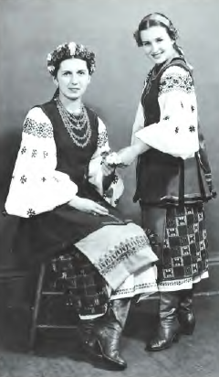
Поясний одяг
До роботи жінка вгорталася в дергу або вбирала спідницю. Дерга— це прямокутний кусень чорного чи брунатного тонкого сукна, підрублений довкола.

Slide 11
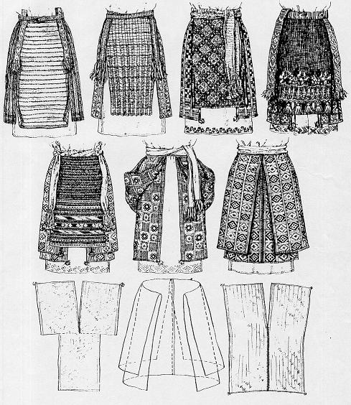
Фартушок (запаска)
До спідниці і плахти вбирали запаску. У давнину запаска була ткана з тонкої вовни й мала
геометричний взір.
Пізніше запаски
шили до спідниць із ситцю, а до плахти — з шовку. Ситцева запаска
до роботи, а шовкова для
свята. Звичайно шовкова була вишита у квітчасті смуги.
Колір запаски вибирали контрасний до керсетки.

Slide 12
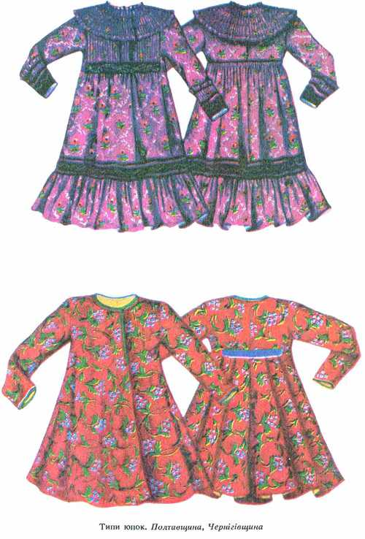
Верхній одяг
Юпка — це плечевий одяг на
переходову пору року, пошита з
тонкого сукна чи іншого фабричного
матеріалу.

Slide 13
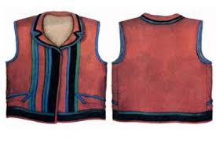
Капота — пошита з простого сукна.
Мала виложистий комір, відрізану спинку, зібрану в збирки або складки, над якими були
пришиті два ґудзики.
Такі ж ґудзики пришивали спереду й
ними застібали.

Slide 14
Чоловіче вбрання

Slide 15
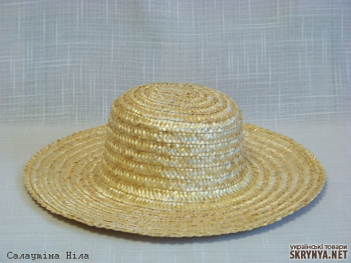
Убір голови
Селяни стриглися
„під макітру”
або „під ворота” .
Для першого типу розчісували волосся рівно довкола, обстригали спереду до
половини чола й понад вуха аж до потилиці.
Стрижка „під ворота”
вимагала більшої уваги, бо спереду лишали тільки чубок, вистригаючи залисини.

Slide 16
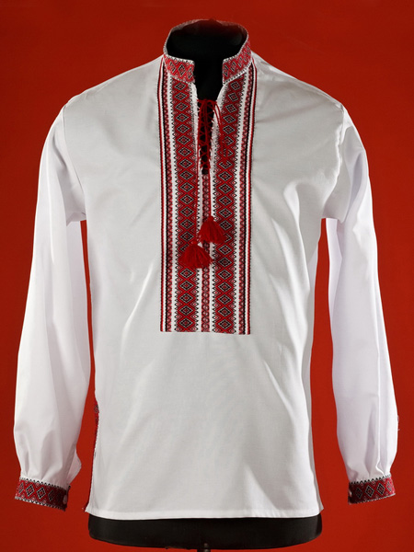
Сорочка
У давнину крій чоловічої сорочки різнився від жіночої тільки довжиною. Так само шили її з льняного полотна на свято, а з конопляного до роботи.
Також прикрашали її вишивкою, тільки
скромніше від жіночої.
Чоловіча сорочка зчасом
більше змінилася, як жіноча.
Причиною була різнородність праці чоловіків (чумацтво,
лоцманство й ін.).

Slide 17
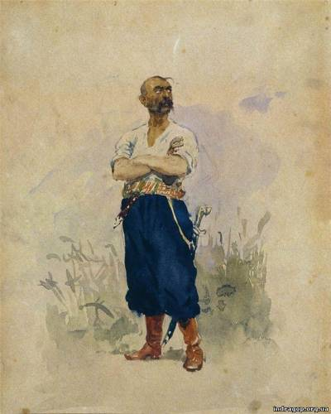
Штани
Штани відомі в Україні ще зі скітських часів. Спершу вони були з вузькими ногавицями, що з’єднувались
угорі вставкою. Такими
залишились у народному одязі на заході України.
На Наддніпрянщині
в ХУ ст. переважали широкі
штани — шаровари, пошиті з фарбованого полотна (синього або червоного), чи з тонкої вовни.
Шаровари були дуже зручні для їзди верхи й тому стали частиною запорізького одягу.

Slide 18
Взуття
На Наддніпрянщині носили
чоботи у будень і свято. Халяви чобіт були доволі широкі, м’які, злегка морщились, сягали під
коліно й охоплювали кінці шароварів, що спадали трохи поверх них.

Slide 19
Верхнє вбрання
Найдавнішим верхнім одягом були свита й кожух. Свиту шили з домашнього сукна білої, сірої або чорної барви, а кожух — з овечого хутра. Звичайно не було різниці у крої чоловічого чи жіночого верхнього одягу, хібащо жіночий мав більше прикрас.
Свити й кожухи шили кушніри.
Свити у давнину шили з білого сукна,
а пізніше — жіночі з білого, а чоловічі з чорного або сірого.

Slide 20
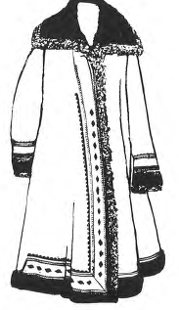
Кожух — зимове верхнє
вбрання — шили однаково для чоловіків і жінок, з тією різницею, що жіночий мав більше прикрас.
Та й комір у чоловічих
кожухах стоячий, а в жіночих виложистий.

Slide 21
Підготувала
учениця групи К-013
КЗ МНВК ЛМР
Севонюк Катерина
Луцьк 2014

